Slide 1
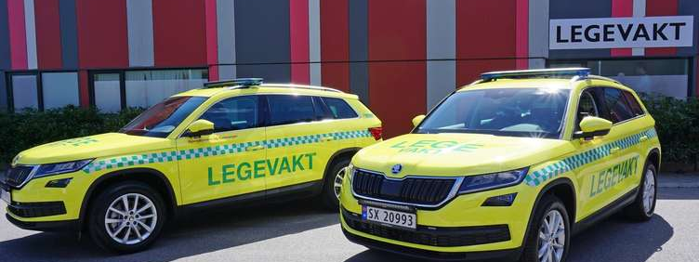
Erfaringer med oppfølging av helsepersonell etter alvorlige hendelser.

Slide 2
Hvem er vi
Marit Lunde Fosen, sykepleier. Kurs i i kollegastøtte og videreutdanning i sorg ved Universitetet i Bergen.
Margrete Bjørnås, fagutviklingssykepleier på legevakt med videreutdanning i akuttsykepleie.

Slide 3
Bjørnafjorden legevakt
Bjørnafjorden kommune ble i 2020 sammenslått av kommunene Os og Fusa. Vi har to legevakter fordelt på hver sin side av Bjørnafjorden, hvor legevakten på Os er sentral for begge men har hver sitt oppmøtested og vaktlege.
Interkommunal legevakt for Os og Samnanger kommune(16-08 hverdager og hele døgnet på helg)
Legevaktsentral for Fusa (Bjørnafjorden), Austevoll, Samnanger og Os (Bjørnafjorden).
Ca. 34 000 innbyggere til sammen i alle 4 kommunene.

Slide 4
Hvilke oppdrag har vi?
Vi har i gjennomsnitt 600 røde responser vi rykker ut på i løpet av ett år.
Alle faste sykepleiere har nå kode 160 og kan kjøre utrykning.
Varierte typer oppdrag med en del alvorlige hendelser.

Slide 5
Fagsykepleiers rolle
Kan informere om hva man kan forvente i jobben på legevakt. Hvilke saker kan man komme opp i.
Nyansatte får egen teoridag og innføring i legevaktens arbeid.
Metodebok med informasjon.
Faglig fokus på det kliniske. Med god kunnskap om det kliniske arbeidet og prosedyrer, kan det gjøre jobben praktisk sett lettere å mestre. Dette innebærer at man er så godt forberedt som mulig.
Trening og øvelser.

Slide 6
Hva blir oppfattet som en alvorlig hendelse hos den enkelte?
Individuelt
Tidligere oppdrag og erfaringer.
Det trenger ikke være pasientsituasjoner som har ett dårlig eller dødelig utfall som nødvendigvis oppfattes som alvorlig.

Slide 7
Kollegastøtte.
En kollegastøtteordning er god personalomsorg i praksis.
Taushetsplikt.
Være tett på og tilgjengelig for de ansatte.
Lavterskeltilbud.
Tett samarbeid med ledelsen.
Organisere gjennomgang av hendelse.
Tilby og gjennomføre debrief ved behov.

Slide 8
Tilbud etter alvorlige hendelser
Varsle leder. Oppfølging etter en alvorlig hendelse er ett lederansvar. Skal være ett klart og tydelig tilbud til alle ansatte.
Kollegastøtte. Kan ringes eller kontaktes for samtale og støtte. Har taushetsplikt.
Tilbud om debrief/defusing etter hendelse.
Kommunen har avtale med senter for krisepsykologi i Bergen.

Slide 9
Erfaringer
Oppfølging etter hendelser har fått god tilbakemelding.
Lite fravær etter hendelser.
Tverrfaglig samarbeid.
Lav terskel for gjennomgang av hendelser.
Travle vakter kan være utfordrende når man har vært ute på en alvorlig hendelse.
Avgjørende faktor er åpenhetskultur og ett godt arbeidsmiljø.
Positiv erfaring med kollegastøtte.

